Slide 1






Slide 2


*Kiến thức, kĩ năng:
- Đọc đúng các từ khó, đọc rõ ràng danh sách học sinh, biết cách đọc các cột dọc, hàng ngang từ trái qua phải, biết nghỉ hơi sau khi đọc xong từng cột, từng dòng.
- Hiểu nội dung thông tin từng cột, từng hàng và toàn bộ danh sách. Hiểu cách sắp xếp nội dung trong thời khóa biểu.
*Phát triển năng lực và phẩm chất:
- Giúp hình thành và phát triển năng lực sử dụng ngôn ngữ trong việc kể về các hoạt động hàng ngày của em.

Slide 3



Slide 4

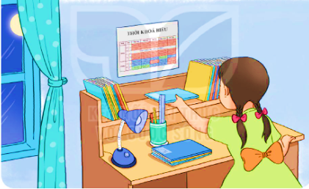
Em đã làm thế nào để biết được các môn học trong ngày, trong tuần?

Slide 5


Slide 6


Slide 7
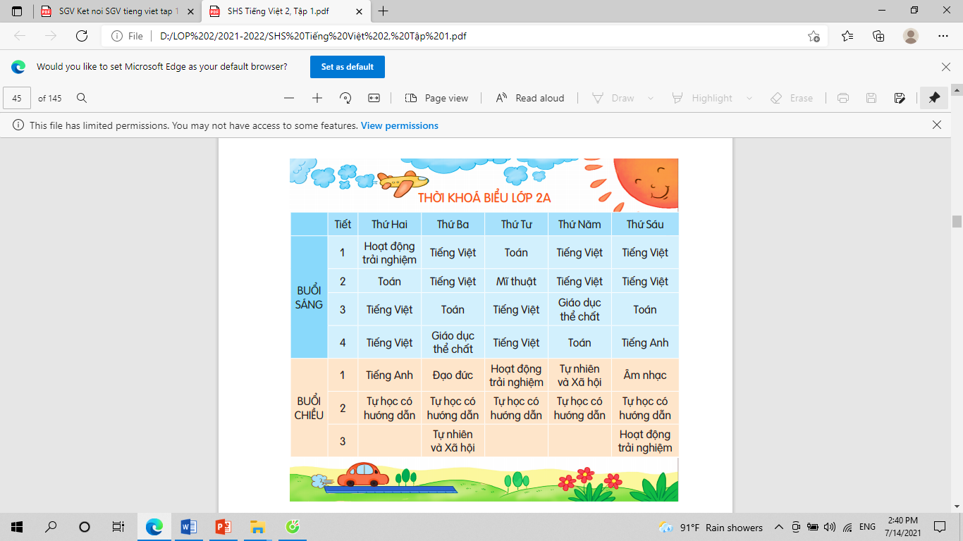
THỜI KHÓA BIỂU
Thời khóa biểu cho biết thời gian học các môn của từng ngày trong tuần. Thời khóa biểu gồm nhiều cột dọc và nhiều hàng ngang. Các bạn học sinh thường đọc thời khóa biểu theo trình tự thứ - buổi - tiết - môn.

Slide 8


Đoạn 1
  Từ đầu..... thứ - buổi - tiết - môn.
  Toàn bộ nội dung buổi sáng trong thời khóa biểu.
Đoạn 2
Bài đọc này được chia làm bao nhiêu đoạn?
  Toàn bộ nội dung buổi chiều trong thời khóa biểu.
Đoạn 3

Slide 9


Slide 10
THỜI KHÓA BIỂU
Thời khóa biểu cho biết thời gian học các môn của từng ngày trong tuần. Thời khóa biểu gồm nhiều cột dọc và nhiều hàng ngang. Các bạn học sinh thường đọc thời khóa biểu theo trình tự thứ - buổi - tiết - môn.
1
2
3

Slide 11

Thứ hai/ Buổi sáng/ tiết 1/ Tiếng Việt/ tiết 2/ Toán...
Thứ Hai, buổi sáng, tiết 1 Tiếng Việt, tiết 2 Toán…

Slide 12


Slide 13


Đọc thời khóa biểu của ngày thứ Hai
Thứ Hai, buổi sáng,
tiết 1: Hoạt động trải nghiệm;
tiết 2: Toán;
tiết 3,4: Tiếng Việt.
Buổi chiều, tiết 1: Tiếng Anh; tiết 2: Tự học có hướng dẫn.

Slide 14

Sáng thứ Hai có mấy tiết?
Sáng thứ Hai
có 4 tiết.

Slide 15

Thứ Năm có những môn học nào?
Thứ Năm có môn
Tiếng Việt, Giáo dục thể chất, Toán, Tự nhiên - xã hội, Tự học có hướng dẫn.

Slide 16


Nếu không có thời khóa biểu,
em sẽ gặp khó khăn gì?
Nếu không có thời khóa biểu,
em sẽ không nắm được những lịch học các ngày trong tuần, sẽ không chủ động sắp xếp được việc học của mình.

Slide 17

Hiểu cách sắp xếp nội dung trong
thời khóa biểu.

Slide 18


Slide 19
THỜI KHÓA BIỂU
Thời khóa biểu cho biết thời gian học các môn của từng ngày trong tuần. Thời khóa biểu gồm nhiều cột dọc và nhiều hàng ngang. Các bạn học sinh thường đọc thời khóa biểu theo trình tự thứ - buổi - tiết - môn.

Slide 20


Slide 21

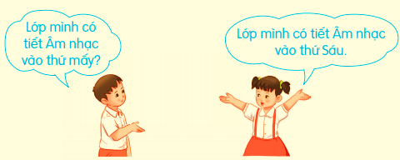
Dựa vào khóa biểu trên đây,
hỏi – đáp, theo mẫu

Slide 22

Nói một câu giới thiệu môn học hoặc
hoạt động ở trường mà em thích.
Ví dụ:
Tiếng Việt là môn học
em yêu thích nhất.

